Slide 1

ALICE BORRATA 046002070

Slide 2
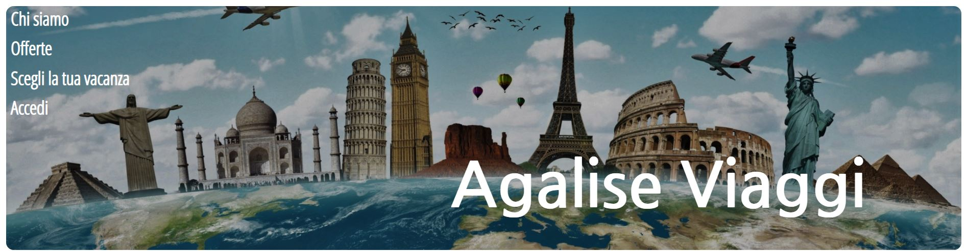
Intestazione
320 px
150px
10% di header
5.2em
Border-radius:10 px
Title ha position absolute e si riferisce ad header, essendo lui il primo contenitore ad avere position relative.

Slide 3
Overlay
Border-radius:10 px
La position è absolute e fa, anche questa volta, riferimento ad header.
È totalmente sovrapposto all’header.

Slide 4
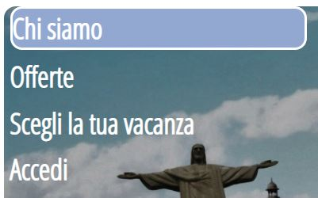
Menù di navigazione
5px
1.5em
20% di header
4px
È un flex container disposto in verticale.
Le varie voci sono in grassetto.
Il bordo in caso di hover è continuo, di 2 px e con raggio 10px.

Slide 5
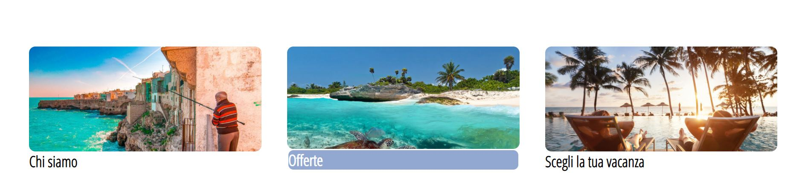
Contenuti (parte 1)
6% della pagina
200px
Border-radius:10 px
3% della pagina
90% di choose
Un flex container più grande (disposto di default in orizzontale) che contiene 3 flex container più piccoli (disposti in verticale) posizionati tramite space-around. Ogni flex container interno contiene un <div>, che lascia spazio a chi scriverà il CSS di scegliere una foto da inserire, ed un <h4> contenuto in un <a>; posizionati tramite space-around.
Non è previsto nessun bordo in caso di hover (è stato rimosso il bordo bianco).

Slide 6
0.5px
1.5em
0.5px
10% di offers
Sono stati usati <h4> dentro <a> per avere stessa configurazione dei prossimi sottotitoli (anche loro <h4>) con l’aggiunta delle caratteristiche degli elementi <a>

Slide 7
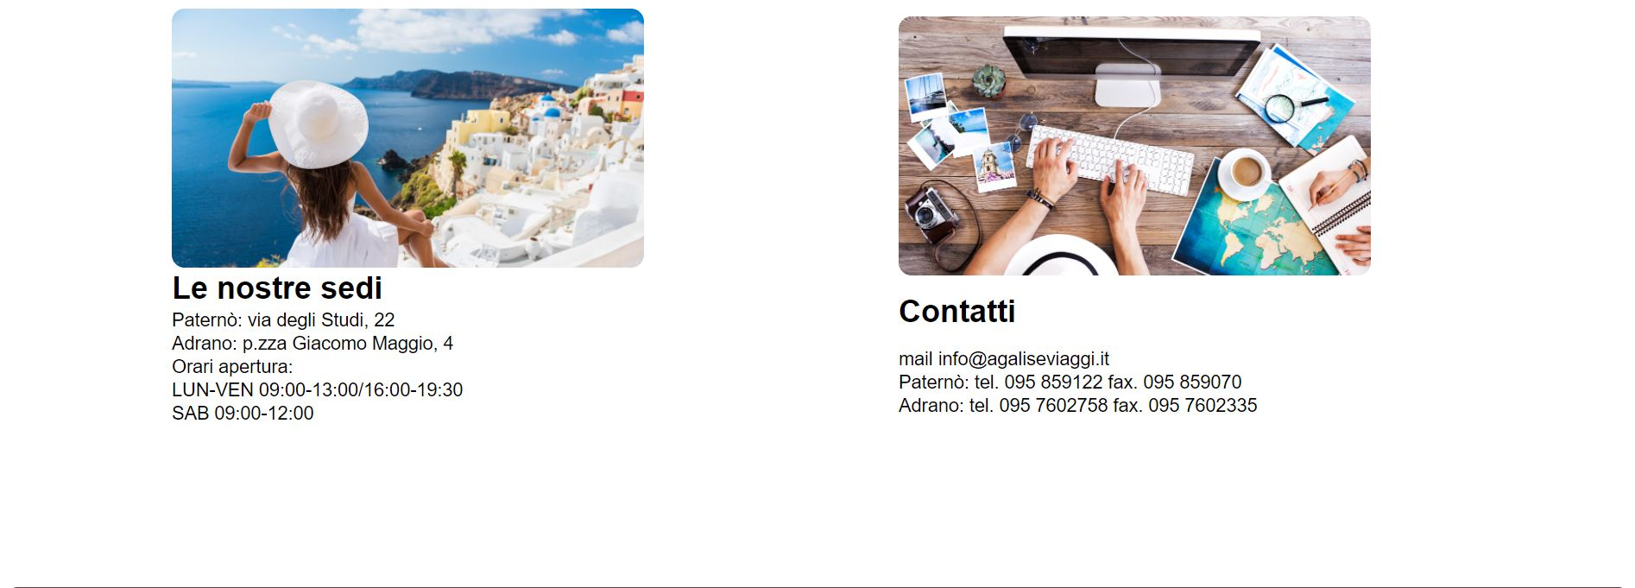
Contenuti (parte 2)
6% della pagina
10% della pagina
200px
Border-radius:
10 px
65% di headqs
10% della pagina
Un flex container più grande (disposto di default in orizzontale) che contiene 2 flex container più piccoli (disposti in verticale) posizionati tramite space-around. Ogni flex container interno contiene un <div>, che lascia spazio a chi scriverà il CSS di scegliere una foto da inserire, ed un <h4>;
posizionati tramite space-around.

Slide 8
0.5px
1.5em
0.5px
0.9em
1.25em
0.5px
Questa cattura schermo (così come quella della slide precedente) è stata effettuata senza connessione ad internet per far vedere che è previsto questo specifico font di recupero nel caso in cui i font previsti non fossero reperibili.

Slide 9

Footer
145px
1.5em
Border-radius:5px
Un flex container disposto in orizzontale che contiene 2 flex items, corrispondenti a 2 <span>, posizionati tramite ‘justify-content:space-around’ ed ‘align-items:center’.
Il font è Nanum Gothic in corsivo.

Slide 10
Media query
Sono state inserite 2 media query che servono a ridimensionare il title in funzione della grandezza del dispositivo usato. Una delle due inoltre modifica anche l’orientamento dei flex container #links e #content, ed i loro flex items, per portare tutta questa parte della pagina in verticale.

